Slide 1
Урок - 14 ( III o ) \4у13н\ №52.
ТЕМА: \ Т.21 \ ДИФРАКЦИЯ СВЕТА. ДИФРАКЦИОННАЯ РЕШЕТКА.
ЦЕЛИ: 1. Изучить явление дифракции света.
2. Доказать волновую природу света.
3.Изучить условия наблюдения дифракции света.
4. Вывести условия максимума дифракционной решетки.
5. Изучить применение дифракции света.
ЗАДАЧИ:
ТИП УРОКА:
ВИД УРОКА:
ДЕМОНСТРАЦИИ: 1. Дифракция на нити, на щели, на волосе.
2. Наблюдение дифракции на ресницах, на платке. 3. БНП (видео №1,2)
4. к/фр Дифракция света 5. ФвК дифракция
ХОД УРОКА:
1. Консультация по гр. № 2 2. Проблемная демонстрация дифракции. 3. Эвристическая беседа по теме с рисунками, выкладками на доске и заполнением справочника. 4. Повторение по О.К. с акцентами. 5.первичная обратная связь по ??? № 1.2 (стр. 120), № 1,2,4 (стр. 124), №1,2,3 (стр.126 ) | 5м 5м 15м 5м 15м
Д.З. $ 49, 50 ( т. 21) л.р. 4 (стр. 241) | 50м

Slide 2
Домашнее задание.
Тема №21§§ 70,71,72
Гр8 1412рис 1406
1404 1436 1437 ///т21дифр

Slide 3
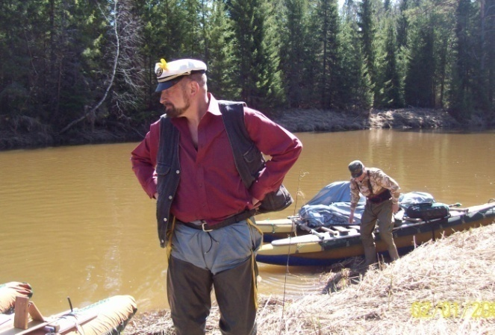
Физика 11
Тема №44/21
волновые свойства
света
Дифракция
интерференция
суперпозиция
Физика от физика, стр.38

Slide 4
БНП, оптика, анимации№4

Slide 5
Как распространяется волна?
Принцип Гюйгенса - Френеля
1. ... ист. вторичных волн
2. волн. фронт = огибающая..
2. волн. фронт
= результат интерференции

Slide 6
свет→волна? ДИФРАКЦИЯ !
размеры ≈λ (Геом. оптика)
1802 Юнг
телескоп • •
d₁
d₂ - d₁ =1λ -max
d₂
закрыть одно…
Фильм 10мин
http://skillopedia.ru/material.php?id=4177

Slide 7
II. ИНТЕРФЕРЕНЦИЯ -явление
возникновения устойчивой …
перераспределения энергии
при сложении 2-х когерентных…
λ или nλ - греб.+греб
MAX
Δd= 2k λ/2
N
d1
O₁
Δd2
λ/2,3λ/2,5… - греб.+впад
MIN
Δd=(2k+1) λ/2
d2
d3
O₂
M
Δd
d4

Slide 8
ДИФРАКЦИЯ !
нити
отверстия
диска
Здравый смысл
шляпа…
спутник…
ДИФРАКЦИЯ ! Свет → волна!
Фильм 2 мин.avi

Slide 9
БНП, оптика, видео №1

Slide 10
дифракционная решетка
Период 1мм/100
k=2
d
max dsinϕ = κλ
k= 1
0
ϕ= 0, k=0,
max для всех⇒белый!
ϕ
k= 1
Δd= dsinϕ
k=2
ресницы…
диски…
платока
фонари сквозь стекла
http://skillopedia.ru/material.php?id=4181

Slide 11
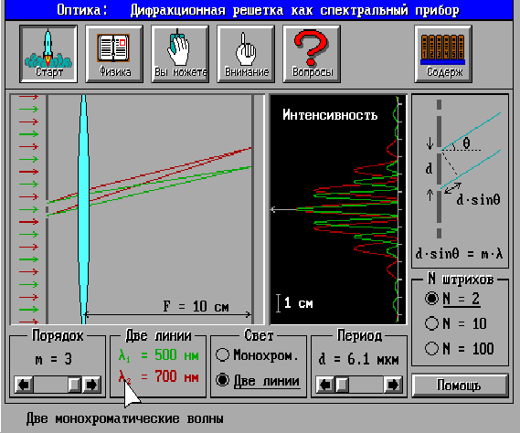

Slide 12
Свет → волна!
белый → сложный!
дифракционный
сложение
много…
сильнее красный
Более равномерный
дисперсионный
разложение
один
сильнее фиолетовый
Растянута красная…
. 3. БНП (видео №1,2)
ФвК

Slide 13
Домашнее задание.
К теме №21
§§ 70,71,72

Slide 14
Практическая задача №4 стр.38
Измерение длины световой волны при помощи дифракционной решётки
Оборудование: дифракционная решётка, источник света, линейка…
Лр№6 стр. 390 учебник

Slide 15
dsinϕ=kλ,
k=1,2
k | b_{ф} мм | L,мм | d мм | λ_{ф} мкм
1 |  | 500 | 0,01
2 |  | 500 | 0,01
k | b_{кр} мм | L, мм | d мм | λ_{кр} мкм
1 |  | 500 | 0,01
2 |  | 500 | 0,01
sinϕ=tgϕ=b/L
d(b/L)=kλ
d
b=…мм
кр
ϕ
L=500мм
Вывод: длина волны красного света … мкм,
фиолетового…мкм.
21-1.ФотФ, стр.38

Slide 16
дифракционная решетка
max dsinϕ = κλ
Период 10мкм
sinϕ = tgϕ = b/L
d
k=2
10^{–5}b/L = 600•10^{–9}
b=?cм
k= 1
ϕ
L=200см
0
b=
Δd= dsinϕ
k= 1
k=2
21-2. ФотФ, стр. 40

Slide 17
21-3. Найдите наибольший порядок спектра для жёлтой линии натрия с длиной волны 0,675 10 ^{–6} м, если период дифракционной решётки равен 2 мкм.
Период 2мкм
max dsinϕ = κλ
d
κmax
ϕ
sinϕ = 1
0
ϕ = 90⁰
Δd= dsinϕ
max d×1= κλ
2×10^{–6} =κ 0,675•10^{–6}
κ= 2,9
Ответ: наибольший порядок спектра для жёлтой линии натрия с длиной волны 0,675 10 ^{–6} м равен 2!
21-3. стр.40

Slide 18
2
П_{эл}= k q₁×q₂
εR
21-4.СР-4, стр. 41
dsinϕ = 2λ
d=
b
dsinϕ = 2λ
ϕ
1
b
ϕ
0
sinϕ≈tgϕ
=b/L
L-?
1
2,5м
=Δbd/2(λ- λ)
Δb=b-b=
max dsinϕ = κλ
Δb=2λL/d- 2λL/d=
2
d·b/L = 2λ
=2L/d(λ- λ)
d·b/L = 2λ
21-4. Ширина спектра второго порядка (длины волн заключены в пределах от 0,4 до 0,8 мкм, полученного на экране с помощью дифракционной решетки, равна 10см. Период дифракционной решетки 0,01 мм. Чему равно расстояние от решетки до экрана?
10 см
0.02 мм
дифракционная решетка

Slide 19
21-5.СР-4, стр. 39
2
max dsinϕ = κλ
d=
b=
1
ϕ
0
sinϕ =tgϕ
=b/L
L=
1
0,02·36/1800=2·λ
2
λ=2∙10⁻⁴мм
=2мкм
21-5. При помощи дифракционной решетки с периодом 0,02 мм получено второе дифракционное изображение на расстоянии 3,6 см от центрального максимума и на расстоянии 1,8м от решетки. Каков цвет источника света, освещающий решетку?
0,02 мм
3,6 см
1,8м
инфракрасный

Slide 20
Урок - 15 ( III o ) \1у14н\ №53.
ТЕМА: \З.Т21\ЛР4\ «НАБЛЮДЕНИЕ ИНТЕРФЕРЕНЦИИ, ДИФРАКЦИИ и дисперсии СВЕТА»
ЦЕЛИ: 1. Убедиться в волновой природе света.
2. Закрепить знания по теме 21.
3. Развивать аудиальные навыки.
4. Развивать практические навыки.
ЗАДАЧИ:
ТИП УРОКА:
ВИД УРОКА:
ДЕМОНСТРАЦИИ:
ХОД УРОКА:
1. Консультация по теме 21. 2. Аудиализация: - условия наблюдения дифракции света; - дифракционная решетка и ее исп. 3. Планирование лаб. Работы. 4. Выполнение. 5. Камеральные работы. | 5м 10м 5м 15м 10м | ЗАРИСОВАТЬ КАРТИНКУ И ПОСТРОИТЬ ХОД ЛУЧЕЙ 1. наблюдение дифракции света через платок 2. наблюдение дифракции света через отверстие штангенциркуля. (Оценка длины волны красного цвета.) 3. Наблюдение интерференции света.(две стеклянные пластинки) 4.Наблюдение дисперсии света через стеклянную призму.
Д.З. гр.3 ( | 50м

Slide 21
Лабораторная работа №4б/стр.37 /Диагн 27
«Наблюдение интерференции, дифракции, дисперсии и поляризации света».
Оборудование: стеклянные пластинки, штангенциркуль, источник света, призма, поляроиды.
Ход работы:
ЗАРИСОВАТЬ КАРТИНКУ И ПОСТРОИТЬ ХОД ЛУЧЕЙ
1. наблюдение дифракции света через платок
2. наблюдение дифракции света через отверстие штангенциркуля. (Оценка длины волны красного цвета.)
3. Наблюдение интерференции света.(две стеклянные пластинки)
4.Наблюдение дисперсии света через стеклянную призму.
5. Наблюдение поляризации света.
Вывод: Свет обладает интерференцией и дифракцией значит это . . . . . . Дисперсия доказывает, что белый свет . . . . . . . . и что синий преломляется . .. . . . . . красного. Поляризация света доказывает что свет ………………………….

Slide 22
кольца Ньютона
*
min и max на окружностях λ, 2λ, 3λ, 4λ
λ_{кр}= 0,8
λ_{ф} = 0,4мкм
min и max на окружностях
r-! λ-!
кольца Ньютона

Slide 23
ДЕФЕКТОСКОПИЯ
с точностью до λ_{ф}
λ_{ф} = 0,1мкм

Slide 24
d
b=…мм
кр
ϕ
L=
Вывод:

Slide 25
Свет → волна!
белый → сложный!
дифракционный
сложение
много…
сильнее красный
Более равномерный
дисперсионный
разложение
один
сильнее фиолетовый
Растянута красная…
. 3. БНП (видео №1,2)
ФвК

Slide 26
Применение 6 мин
нет
света
естественный
свет
поляризованный
свет
нет
света
с
поперечные
продольные
В

Slide 27
II.ДИФРАКЦИЯ = явление
- отклонения…
- огибания…
III СУПЕРПОЗИЦИЯ
два камня…
1,2,3…+ а,б,в,г…)
оркестр..
I,II,III значит ВОЛНА!!!

Slide 28
ВОЛНОВЫЕ СВОЙСТВА света 1 ВАРИАНТ КР 11 - 3б | ВОЛНОВЫЕ СВОЙСТВА СВЕТА 2 ВАРИАНТ КР 11 - 3б
1. Найдите среднее значение длины волны белого света, используя интерференционную картину, полученную от двух узких щелей, расположенных на расстоянии 0,04 см одна от другой. Расстояние между тёмными полосами на экране равно 0,8 см, а расстояние от щелей до экрана 2 м. а) 16 10 ^{–7} м б) 10 ^{–5} м в) 4*10 ^{–4} м г) 2*10 ^{–5} м д) 4,9 10 ^{–7} м | 1. Найдите среднее значение длины волны белого света, используя интерференционную картину, полученную от двух узких щелей, расположенных на расстоянии 0,02 см одна от другой. Расстояние между тёмными полосами на экране равно 0,49 см, а расстояние от щелей до экрана 200 см. а) 8*10 ^{–7} м б) 10 ^{–5} м в)4*10 ^{–4} м г) 2*10 ^{–5} м д) 4,9*10 ^{–7} м
2. Найдите наибольший порядок спектра для жёлтой линии натрия с длиной волны 5,89 10 ^{–7} м, если период дифракционной решётки равен 2 мкм. а)2 б) 3 в) 4 г) 1 д) недостаточно данных для ответа 3. На дифракционную решётку с периодом 4 10 ^{–4} см нормально падает монохроматическая волна. Под углом 30⁰ наблюдается максимум второго порядка. Чему равна длина волны? А) 5 10 ^{–7} м б) 10 ^{–6} м в) 2,810 ^{–7} м г) 2,5 10 ^{–7} м д) 4 10 ^{–7} м 4. Длина волны света в веществе λ_{пл}= 0,337 мкм, а его частота ν=6.0 10¹⁴ Гц Каков показатель преломления данного вещества? | 2. Найдите наибольший порядок спектра для жёлтой линии натрия с длиной волны 6,75 10 ^{–7} м, если период дифракционной решётки равен 2 мкм. а)2 б) 3 в) 4 г) 1 д) недостаточно данных для ответа 3. На дифракционную решётку с периодом 2 10 ^{–4} см нормально падает монохроматическая волна. Под углом 30⁰ наблюдается максимум второго порядка. Чему равна длина волны падающего света? А) 5 10 ^{–7} м б) 10*10 ^{–7} м в) 2,8*10 ^{–7} м г) 2,5 10 ^{–7} м д) 4 10 ^{–7} м 4. Показатель преломления вещества n=1,41 , какова длина волны в этом веществе, если в вакууме она λ=0,50 мкм ?

Slide 29
1. Найдите наибольший порядок спектра для жёлтой линии натрия с длиной волны 6,75 10 ^{–7} м, если период дифракционной решётки равен 2 мкм.
2. На дифракционную решётку с периодом 2 10 ^{–4} см нормально падает монохроматическая волна. Под углом 30⁰ наблюдается максимум второго порядка. Чему равна длина волны падающего света?
3. Показатель преломления вещества n=1,41 , какова длина волны в этом веществе, если в вакууме она λ=0,50 мкм ?
4. Найдите среднее значение длины волны белого света, используя интерференционную картину, полученную от двух узких щелей, расположенных на расстоянии 0,02 см одна от другой. Расстояние между тёмными полосами на экране равно 0,49 см, а расстояние от щелей до экрана 200 см.

